Slide 1
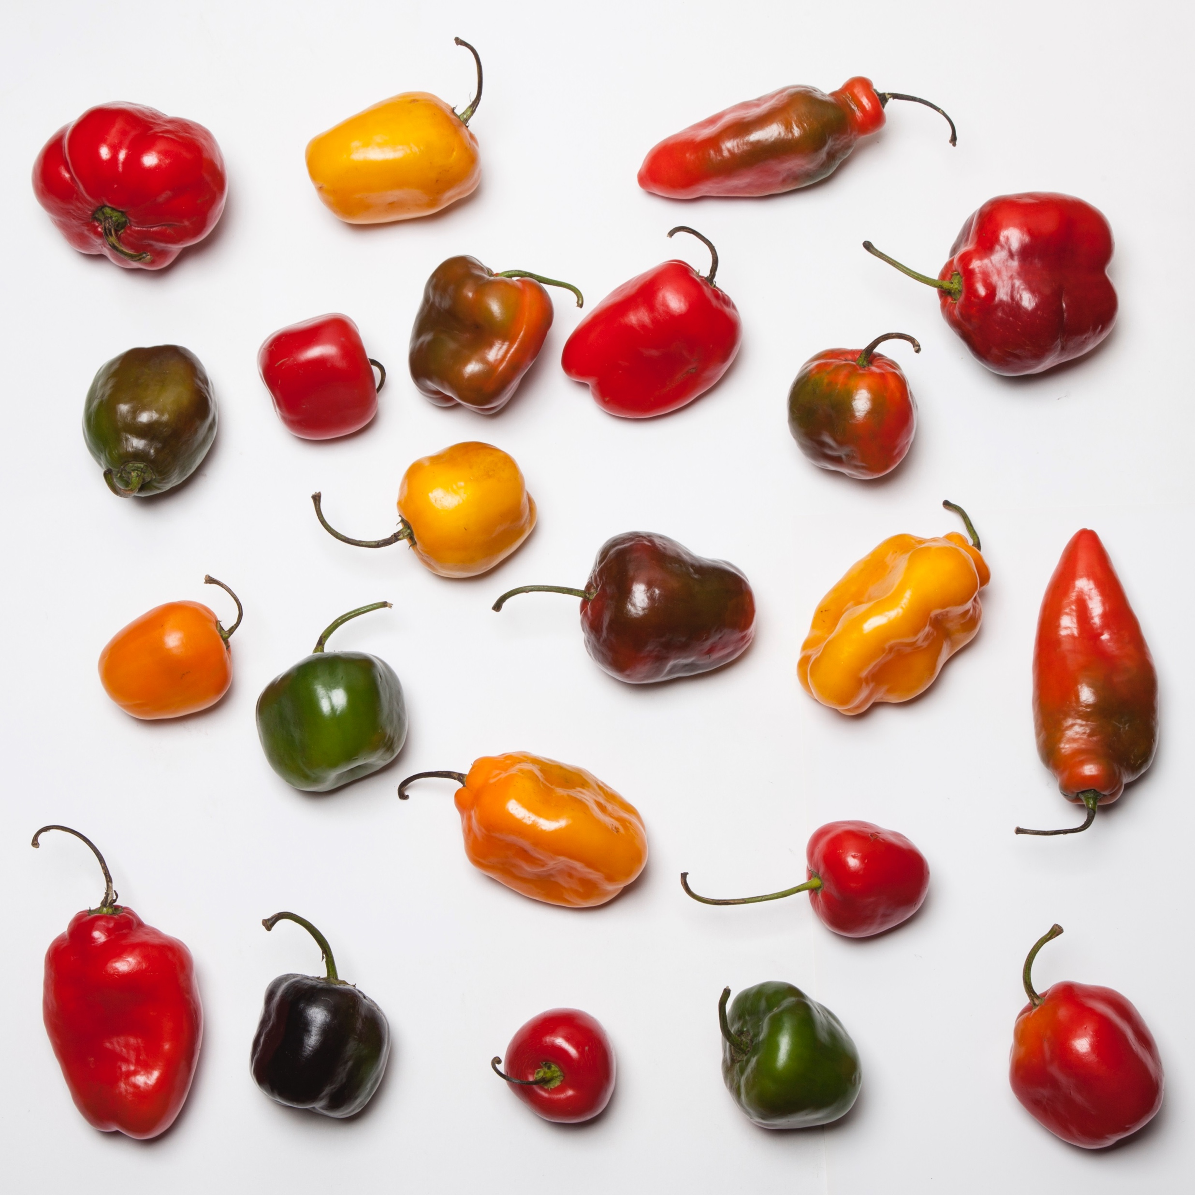
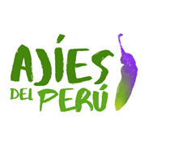



Alianzas rurales-urbanas
para la conservación
de los ajíes nativos del Perú
Con el apoyo 2025-2027 de:
IV Seminario virtual agricultura y ganadería familiar altoandina
Evidencia desde la agroecología para la incidencia pública.
Lima, octubre 2025

Slide 2
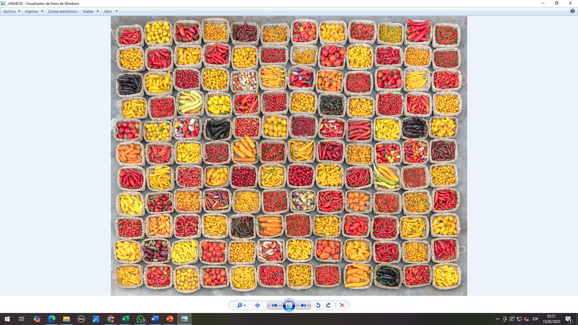
La realidad de los ajíes peruanos
Origen sudamericano
La mayor diversidad está en el Perú (cultivados) y en Bolivia (silvestres)
Condimento fundamental de la comida peruana
Gran conexión emocional
Uso documentado desde hace por lo menos 10,000 años
La mayor diversidad se conserva en huertos familiares (no en chacras comerciales)
¿Erosión genética creciente?
Parte de la colección de germoplasma de ajíes nativos de la UNALM, Lima
Notes:
Variedad tradicional = semilla campesina, mayor plasticidad

Slide 3
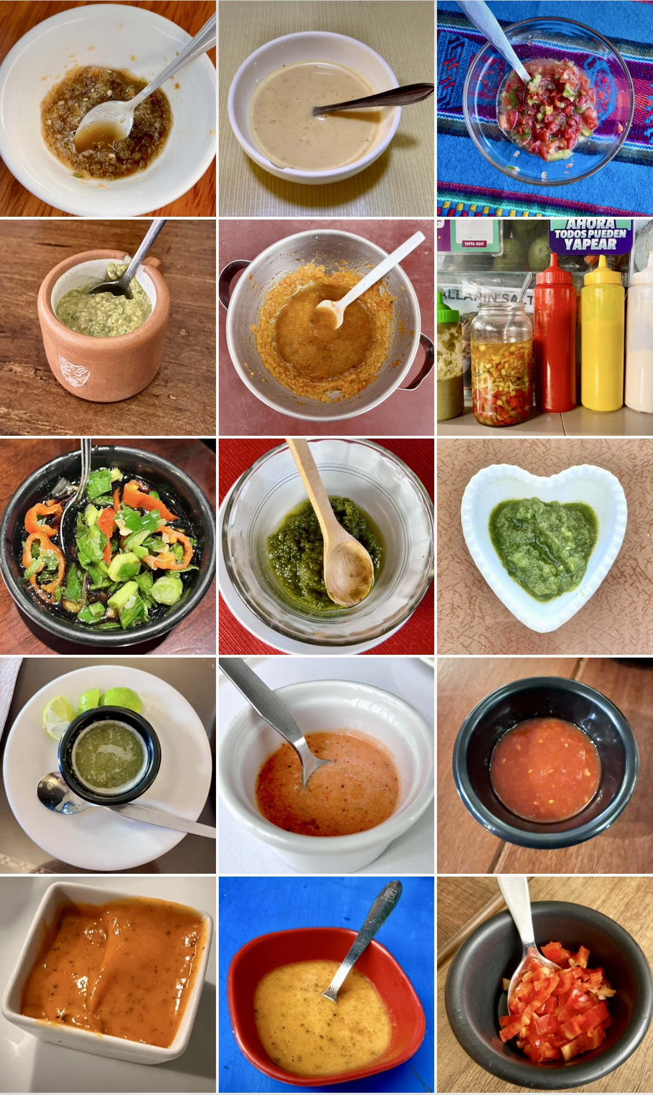
Pero la mayor parte de la población peruana consume regularmente no más de 5 variedades de ajíes nativos,
la mayor parte proveniente de campos de manejo convencional a mediana y gran escala y con un alto uso de insumos externos.

Slide 4
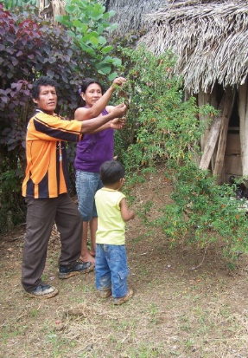
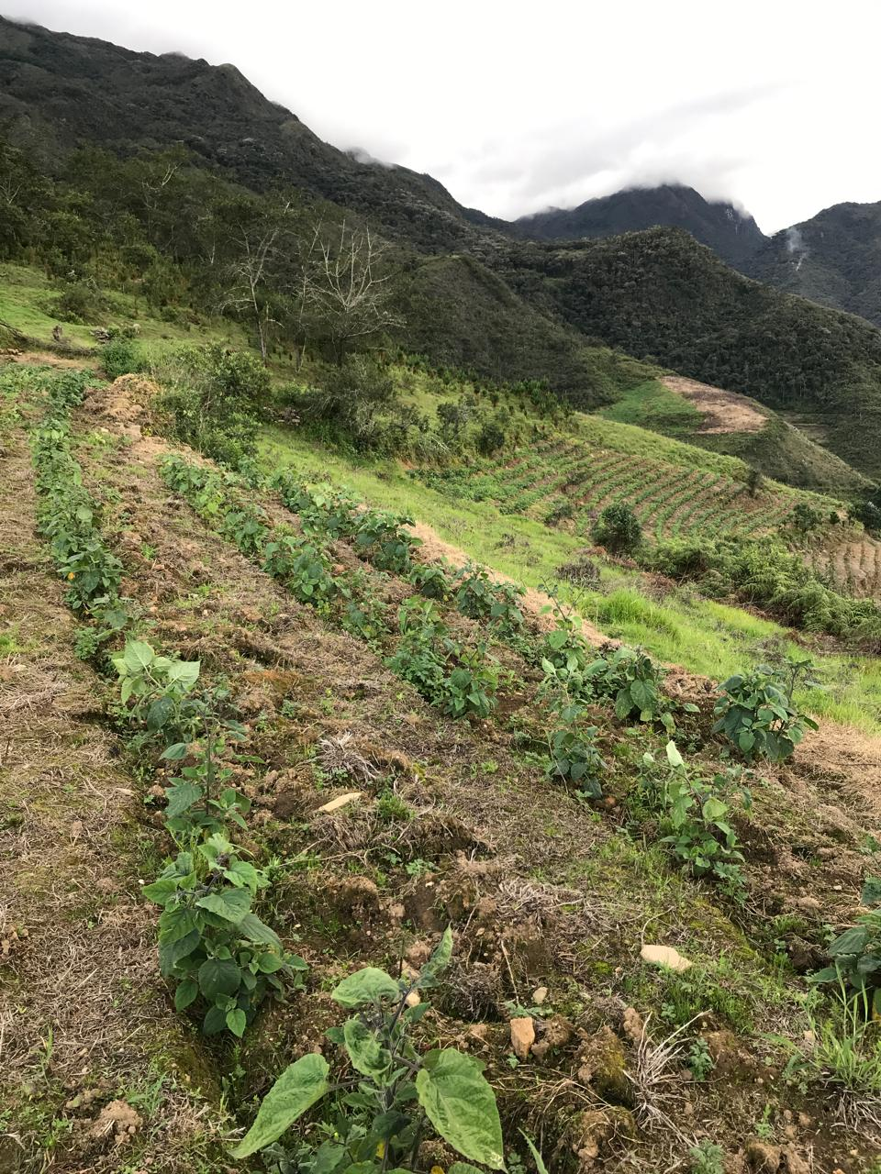
Diversidad de sistemas de producción de ajíes nativos en el Perú
Ají andino (rocoto)
en chacra comercial
Huerto familiar casero
Producción familiar de pequeña escala, < 1 ha
Producción de pequeña escala con mano de obra contratada,
< 2 ha
Mercado local
Exportación (Tabasco)
Producción comercial
Fresco, < 10 ha
Agroindustria, < 20 ha
Exportación (chiles mexicanos)
Producciones especiales (invernadero, orgánico, conservación in situ)
Ají amazónico semi-perenne en huerto familiar

Slide 5
Evidencia acumulada de la disminución de la diversidad
de variedades tradicionales de cultivos
Khoury et al, 2021
Desaparición completa
Reducción de riqueza
Pérdida de variación genética
Disminución del área de cultivo
Reducción en el número de agricultores/familias y comunidades que las cultivan
Pérdida de conocimientos tradicionales
Dos ejemplos de erosión genética a partir de la gastronomía peruana:
Cebiche
Rocoto relleno
Notes:
Rocoto como ejemplo

Slide 6
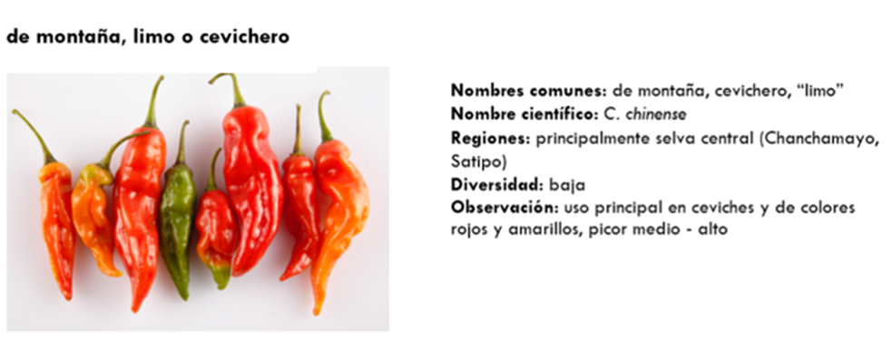
El cebiche como indicador de erosión genética y cultural
Cebiche peruano
Patrimonio Cultural Inmaterial
de la Humanidad (UNESCO, 2023)
Cebiches regionales eran hechos tradicionalmente con ajíes locales
“Estandarización” de cebiches en casi todo el Perú: ají Limo
Se come cebiches en todo el Perú
Boom gastronómico peruano y fama de los cocineros limeños
Gran disminución de cebiches preparados con ajíes regionales
Cebiche limeño se prepara con ají Limo
Ají Limo Cebichero:
Monocultivo en laderas de la selva alta (asociado a quema y deforestación)
Alto uso de plaguicidas
Influencia del mercado mayorista de Lima

Slide 7
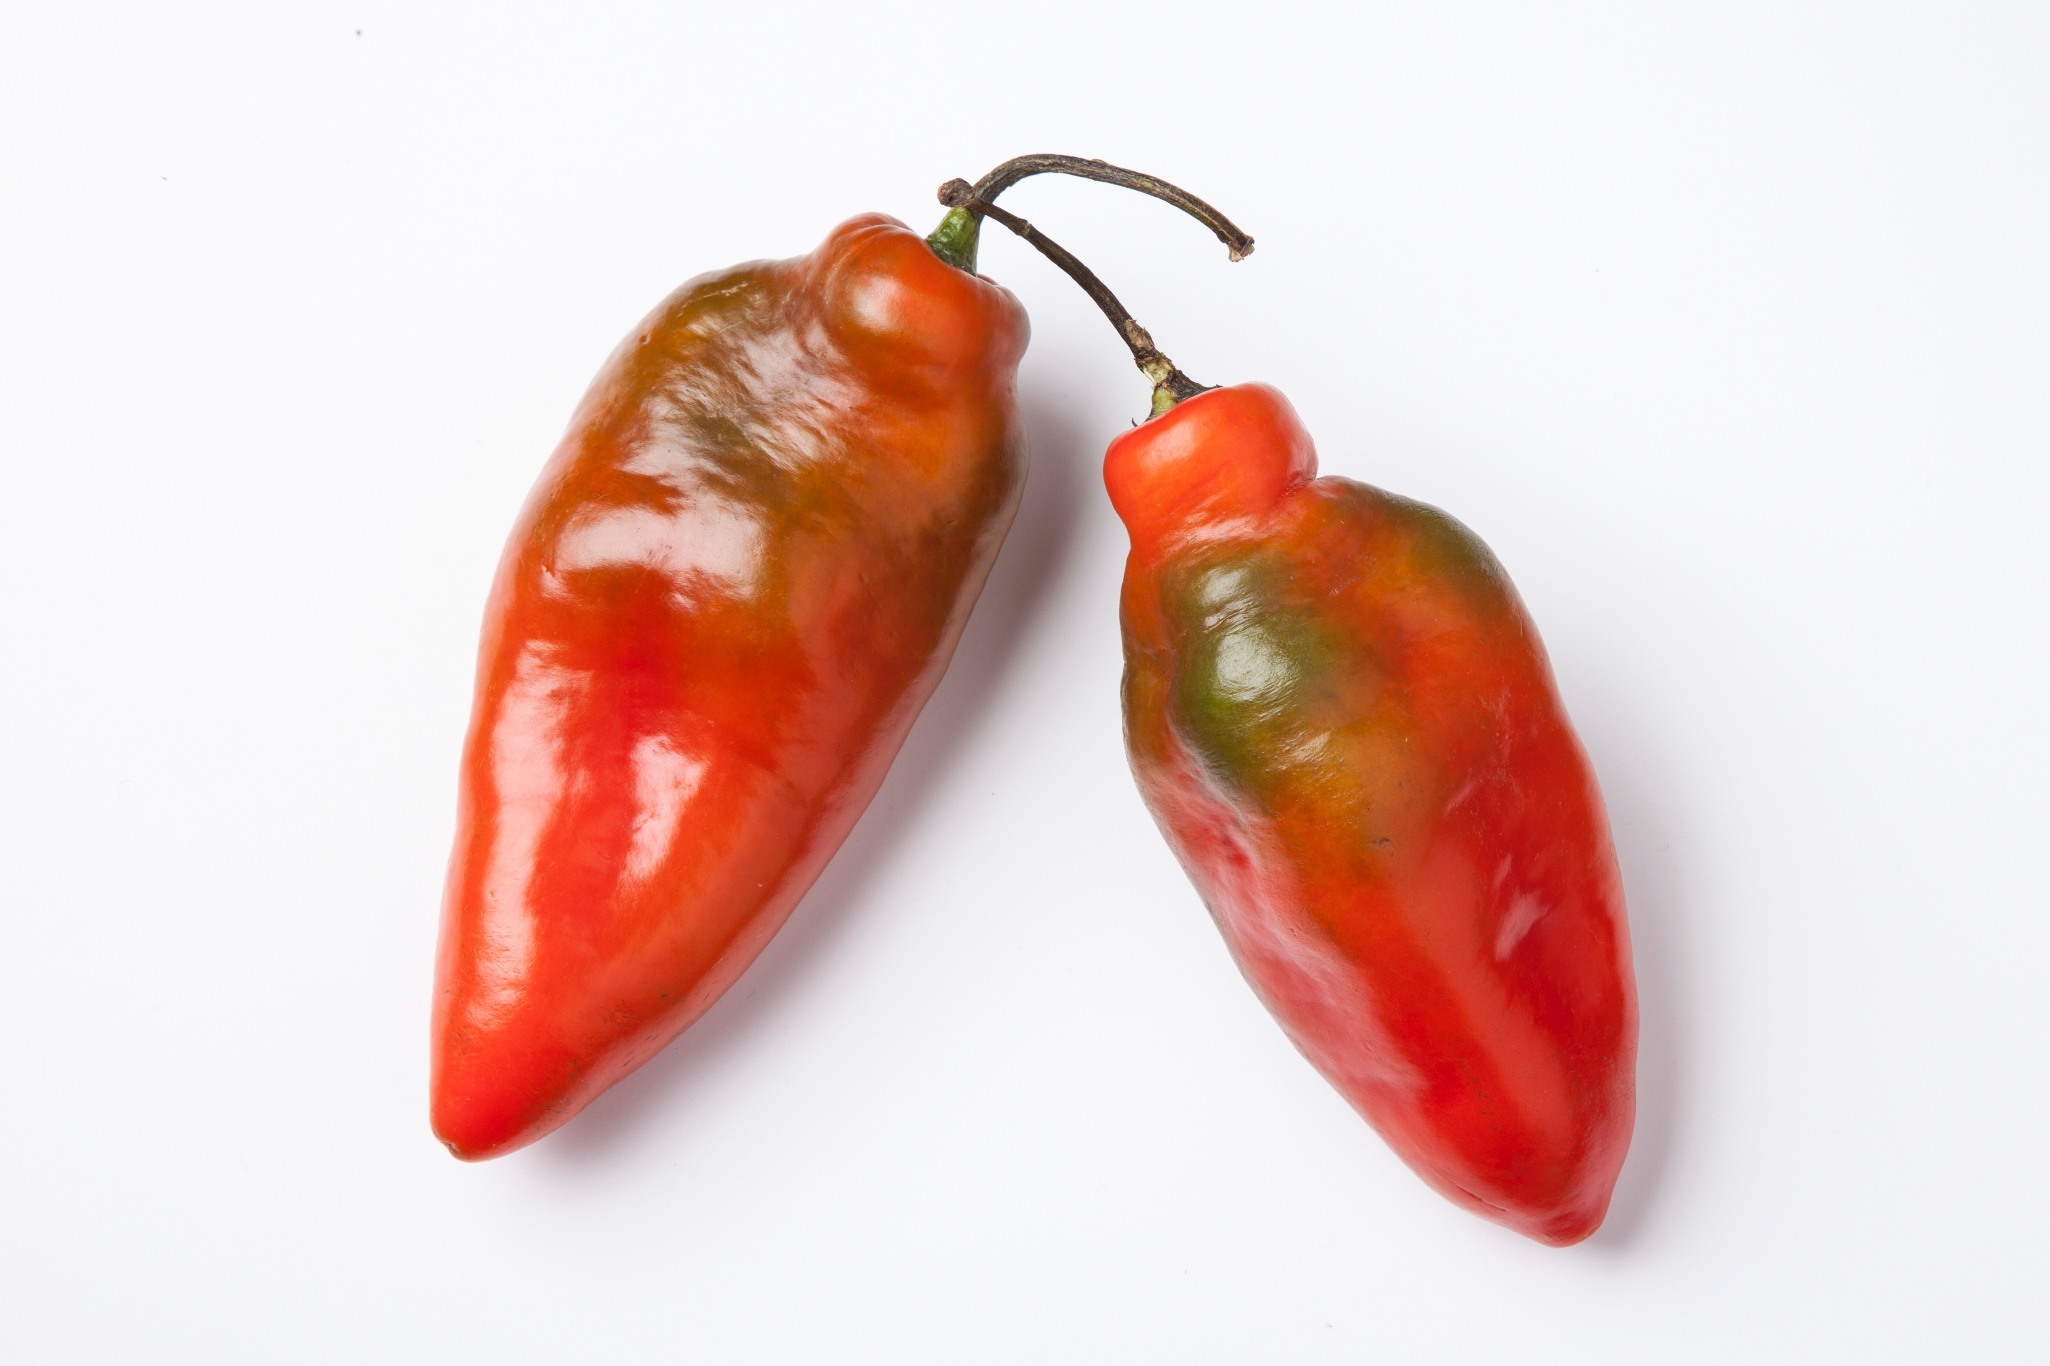

El rocoto relleno como indicador de erosión genética y cultural
Plato tradicional de Arequipa y Cusco
Picanterías declaradas Patrimonio Cultural
de la Nación (2015)
Las picanterías de Arequipa son las más vibrantes y mejor organizadas
Rocoto de huerta, el de siempre
Rocoto de selva central,
un fenómeno de hace pocas décadas
Pero el rocoto de selva central (Amazonía andina)
es de los cultivos más fumigados y está asociado a deforestación
En Arequipa ahora prefieren el rocoto de selva central porque es más grande, fácil de manipular y entra más relleno.
El rocoto andino fue adaptado a un sistema de producción más intensivo y en un clima más cálido, donde produce más.
La siembra del tradicional rocoto de huerta se ha reducido en Arequipa y casi no se le ve en sus picanterías

Slide 8
Erosión genética de los ajíes nativos del Perú
Contexto general
Manifestaciones
En el Perú se encuentra la mayor diversidad de ajíes cultivados en el mundo (estimamos ≈ 300 variedades tradicionales)
La mayor parte de los peruanos consume solo 4 o 5 variedades comerciales
La mayor parte de los ajíes nativos se conservan en huertos familiares y chacras de pequeña escala
Disminución de huertos familiares por migración y nuevas economías
Impulso de la agroexportación entre los pequeños agricultores
Reemplazo de variedades tradicionales por variedades introducidas o por otros cultivos
Las facultades de agronomía y los institutos técnicos priorizan una educación para el monocultivo
Pérdida de conocimiento y una menor valoración de las variedades tradicionales
Debilitamiento general de las organizaciones agrarias
Solo conocemos 2 asociaciones
de guardianes de ajíes nativos

Slide 9
La conservación de ajíes nativos no es posible sin un mayor uso fuera del lugar de producción:
Es diferente a las papas nativas por que los ajíes no son parte fundamental de la seguridad alimentaria (no son alimentos calóricos)
Se necesita una diversidad de actores involucrados en la conservación
El consumo de ajíes nativos no puede estar limitado al consumo en fresco
El entorno institucional en las regiones con mayor diversidad de ajíes es frágil e inestable
Creemos que necesitamos un enfoque de investigación más centrado en la demanda que en la oferta de ajíes nativos (no todo puede ser responsabilidad de los agricultores).
¿Cómo podemos aumentar el conocimiento,
la sensibilidad y los usos de una mayor diversidad de ajíes nativos?

Slide 10
¿Por qué el cebiche?
Las cebicherías son el principal canal comercial de los ajíes en estado fresco y el cebiche permite una experiencia sensorial directa con aroma y sabores.
Las cebicherías, íconos de la cocina popular peruana, son un punto de encuentro masivo.
Versatilidad del cebiche de acuerdo con los ingredientes locales o al ingreso socioeconómico, es un plato democrático.
Patrimonio Cultural Inmaterial de la Humanidad

Slide 11
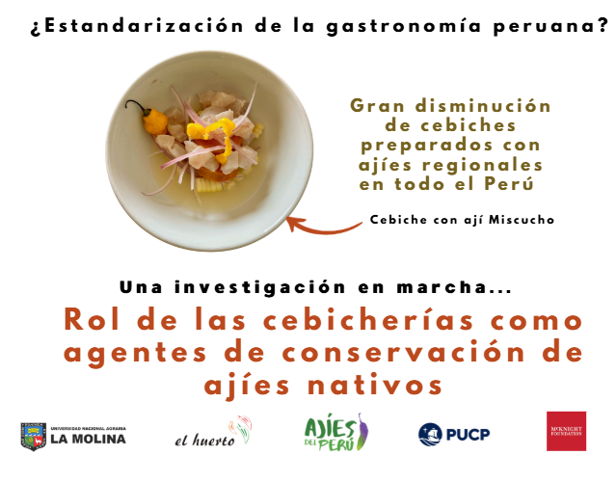

Slide 12
Objetivos
Explorar el papel de las cebicherías como puentes entre guardianes de la diversidad de ajíes nativos y los consumidores.
Comprender las condiciones que favorecen o limitan el uso de una mayor diversidad de ajíes en cebicherías de Lima y evaluar los efectos de una intervención (con 60 a 100 cebicherías) en sus percepciones y en la adopción potencial de ajíes nativos en sus negocios.

Slide 13
Ecosistema de las cebicherías
Consumo
Decisores de compra
(Dueño, gerente, chef, cocinero,
jefe de compra)
Centros de abasto
(Mayorista, minorista)
Intermediarios
Producción

Slide 14
Ruta de la investigación
Revisión de literatura
Diseño de investigación
Herramientas de investigación
Recojo de datos e implementación de la intervención

Slide 15
Etapas prácticas de la investigación con cebicherías de Lima, campaña 2026
Diagnóstico
Intervención
Medición de resultados con métodos mixtos

Slide 16

Si trabajas en una cebichería o si quieres saber más acerca de esta investigación, accede a este QR

Slide 17
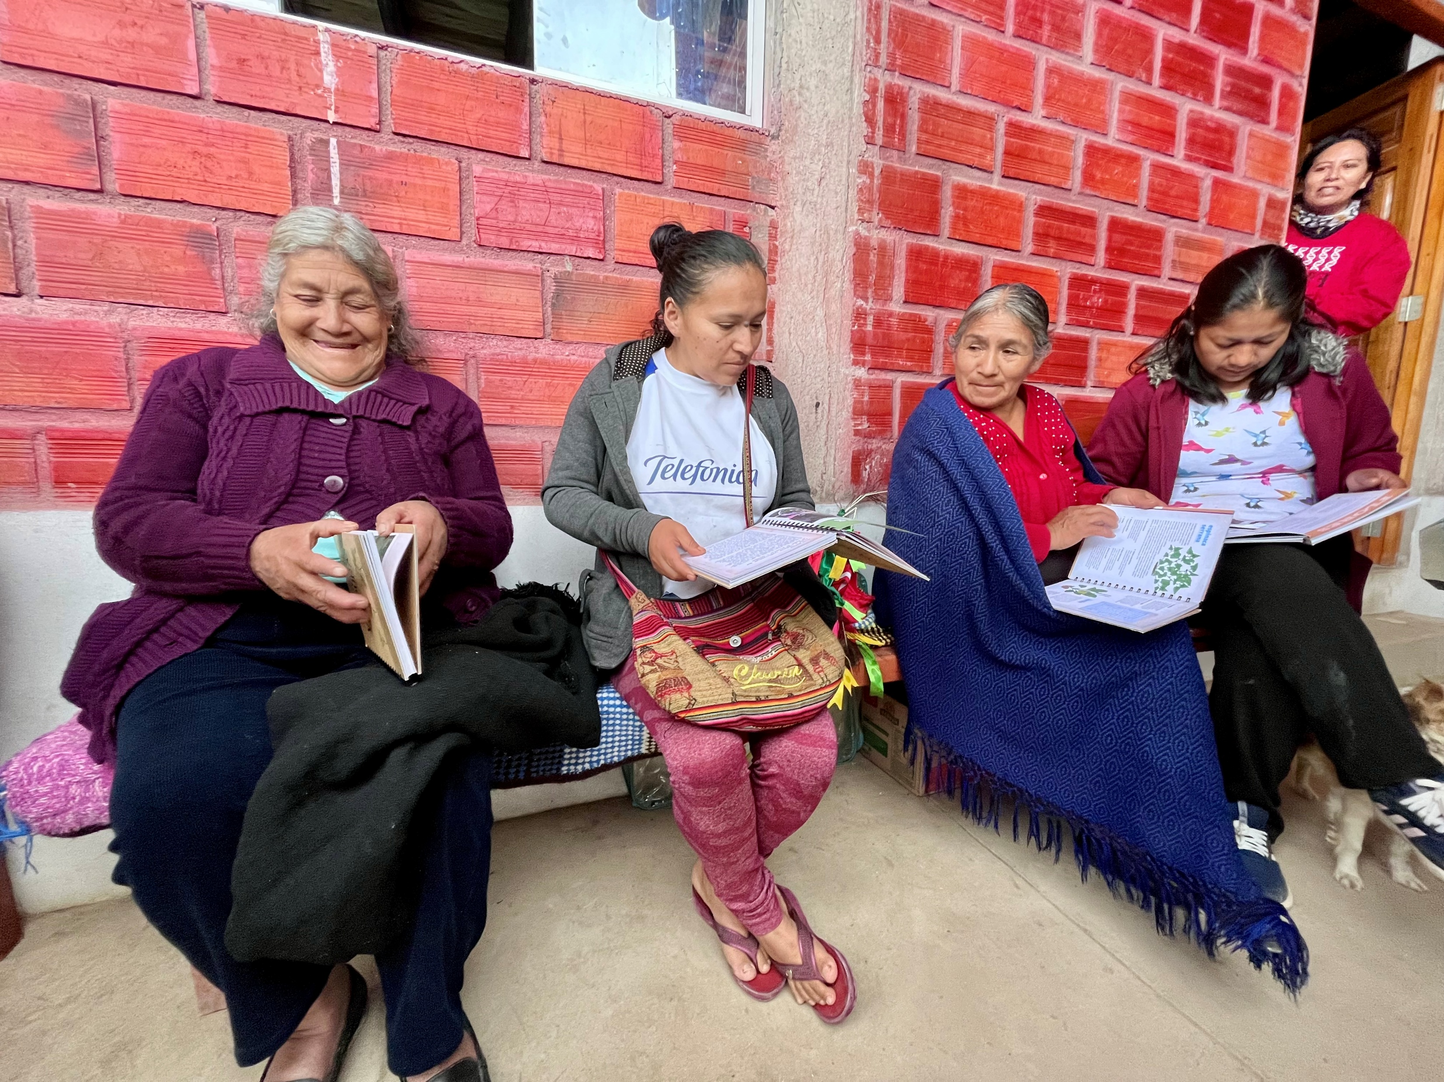
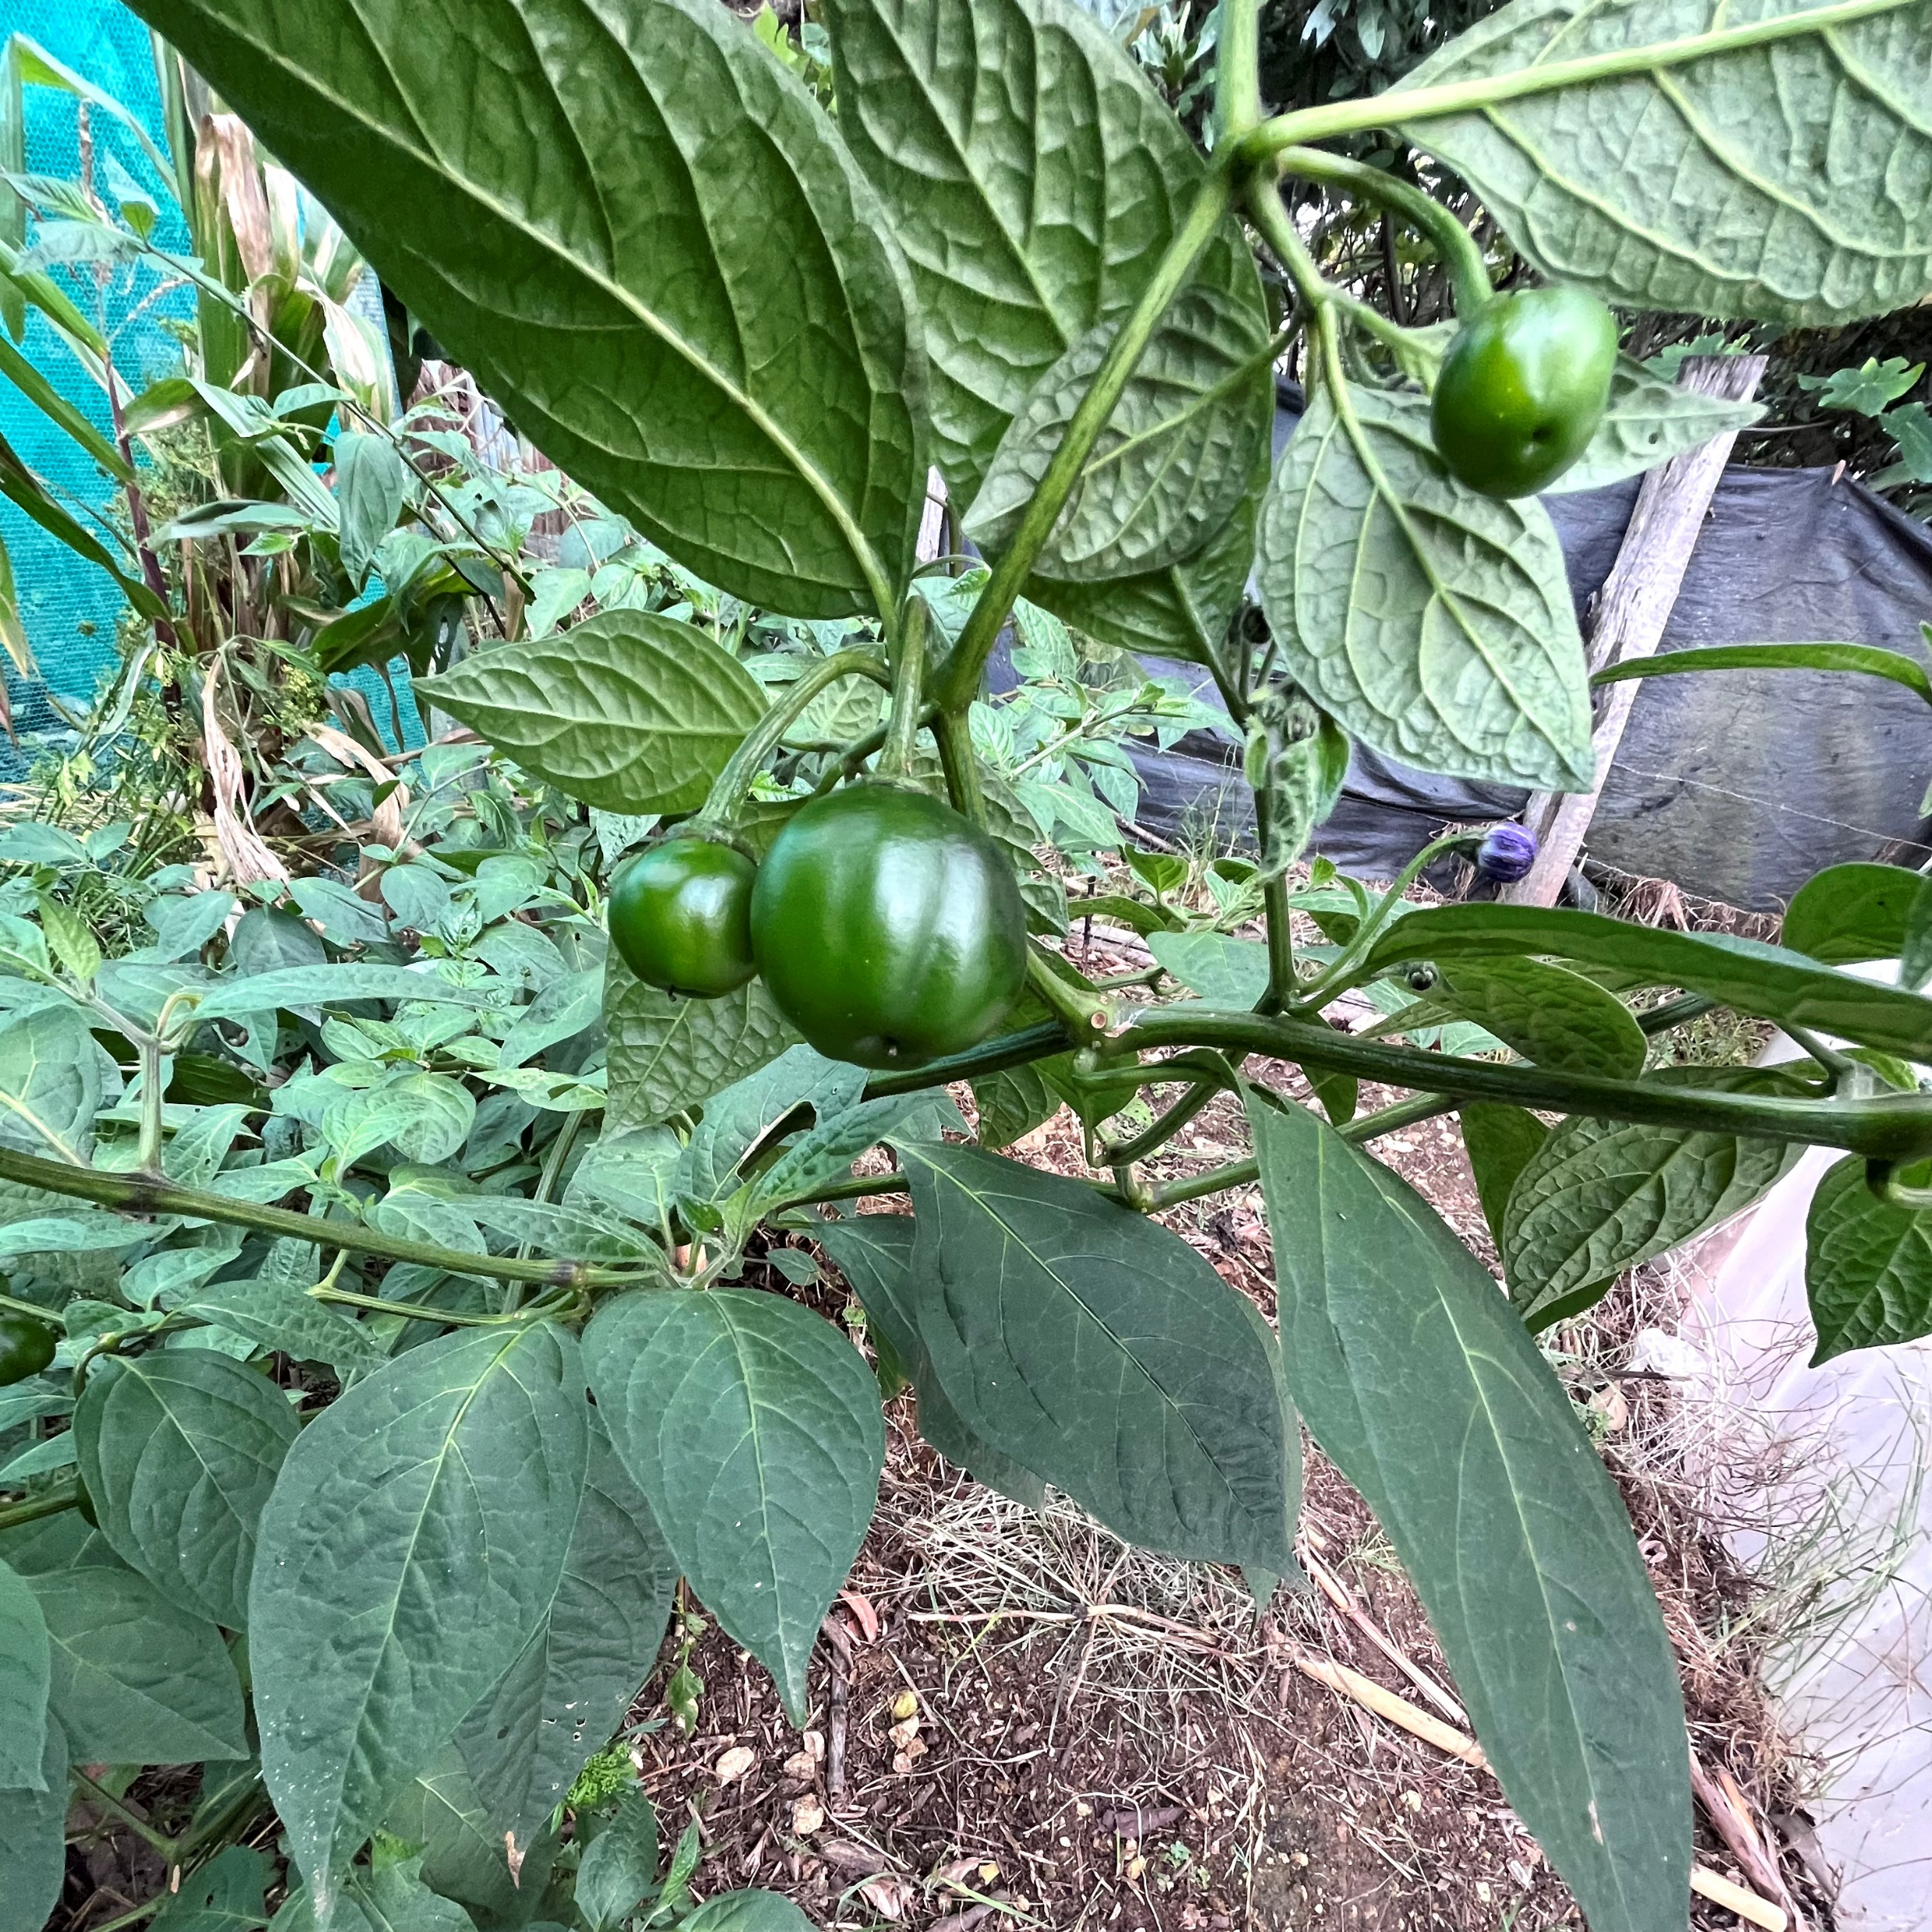
Conservación in situ, estudio de la diversidad y promoción del uso de rocotos nativos en Amazonas
Proyecto Ajíes del Perú - UNALM
Club de Madres Emprendedoras de la Agrobiodiversidad de Lámud, Amazonas
Asociación de Jóvenes Agroecológicos de Amazonas – ANPE Perú
Universidad Nacional Toribio Rodríguez de Mendoza - UNTRM

Slide 18


¡Muchas gracias!
ajiesdelperu
ajiesdelperu@lamolina.edu.pe

